Slide 1

第18章 新闻发布系统
现今的互联网，功能非常的强大。可以用它来看新闻、电影、发布信息等。在许多的大型网站上都有新闻发布这一功能，以方便用户的需要。现在就来介绍一下新闻发布系统，本系统具有增加新闻、修改新闻、删除新闻和浏览新闻的功能。但是这个新闻发布系统需要数据库的支持，其主要内容是对数据库的操作。

Slide 2
18.1 数据库准备
本新闻发布系统所使用的数据库是MySQL数据库，用于对新闻发布系统中的信息存储。从前面介绍的MySQL数据库可以知道，数据是存储在数据库中的数据表里。现在笔者就本新闻发布系统的数据库进行设计。首先要创建一个为本系统服务的数据库“news”，然后进入数据库后，创建一个用于存储新闻发布系统信息的数据表“tnews”。在这个表中包含有三个字段，分别是ID、新闻的标题“title”、新闻的内容“text”。

Slide 3
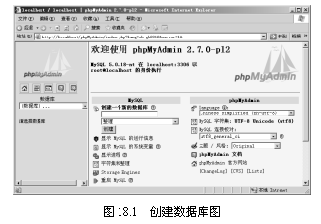
18.1.1 设计数据库
在设计数据库时，笔者使用了MySQL数据库的数据库管理工具“phpMyAdmin”进行设计。创建数据库“news”，MySQL数据库数据库管理工具“phpMyAdmin”的页面如图18.1所示。

Slide 4
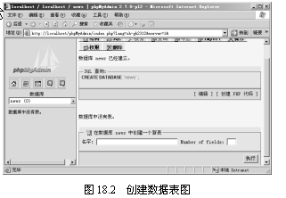
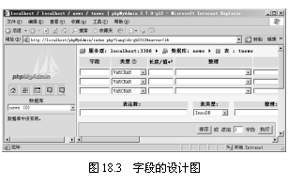
18.1.2 创建数据表
创建数据表“tnews”。在图18.2所示的页面中的数据库news里，创建一个新表的表单，输入数据表的名称为“tnews”，在设置数据表中字段一项“number of fields”中输入数据表的字段个数为“3”。然后单击“执行”按钮。这样数据库中的数据表就创建成功了，如图18.3所示。

Slide 5
18.1.3 设计数据表字段
在图18.3的数据表字段的设计页面中，在“字段”文本框中分别输入“id”、“title”和“text”。在“类型”下拉列表框中分别选择“int”、“varchar”和“text”。在数据的长度一栏中，字段“title”对应的选项中输入“255”，其他不用填写。在“Null”一栏中全部都选择“not null”。在额外一栏中，字段“id”对应的选项中选择“AUTO_INCREMENT”。在主键一栏中，选中字段“id”对应的选项。然后请单击“保存”按钮，这样数据库中的表就创建成功了。
注意：在设置字段的数据类型时，应选择适合字段的数据类型，如果设置不合理，会影响程序的整体效果。

Slide 6
18.2 添加新闻
在大型网站的新闻发布中，新闻要不断地更新，所以要有添加新闻的模块来实现。下面就来介绍本新闻发布系统中的添加新闻模块。

Slide 7
18.2.1 添加新闻的代码实现
添加新闻的程序如代码20-1所示，可以添加新闻的标题，也可以添加新闻的内容。所谓添加就是从表单中获取信息，然后把获取的信息使用MySQL数据库中的“insert”命令写入数据库中的过程序。

Slide 8
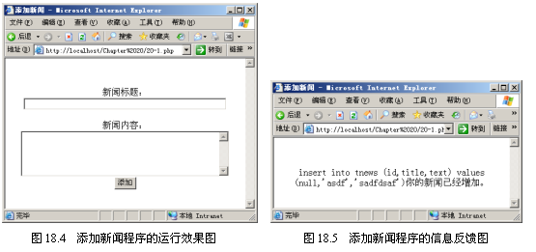
18.2.2 添加新闻的界面效果
上面的程序使用了PHP的数据库操作函数，使程序连接到MySQL数据库“news”。然后把表单中的数据提交到PHP的表单处理程序，通过条件判断语句进行间断，如果变量“action”接收到“add”参数，程序就会使用MySQL数据库的插入命令“insert”，把获取到的数据写入数据库，程序的运行效果如图18.4所示。
在图18.4所示的页面中，输入新闻的标题和新闻的内容后，单击“添加”按钮，如果添加新闻成功，则会弹出如图18.5所示的信息反馈。

Slide 9
18.3 修改新闻
新闻的修改是当用户发现已经添加的新闻中有错误时，可以使用新闻的修改模块来实现对不理想的新闻进行修改。也就是修改数据库中已经记录过的数据。

Slide 10
18.3.1 修改新闻的代码实现
在这里可以使用MySQL数据库中的“updata”命令进行修改数据表中的内容。

Slide 11
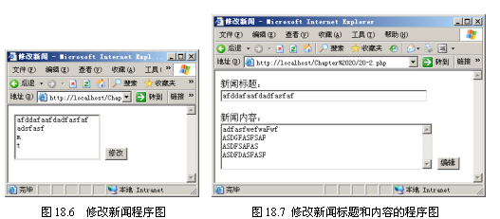
18.3.2 修改新闻的界面效果
上面的程序中使用了PHP与HTML的嵌套，运行结果如图18.6所示。在此修改新闻页面中，选择用户要进行修改的新闻标题，然后单击“修改”按钮，进行新闻标题和内容的修改，如图18.7所示。

Slide 12
18.4 删除新闻
在一个新闻发布的在型网站中，如果用户发布的新闻是不良新闻，或新闻发布网站很早的旧新闻不需要时，网站的编辑人员就可以使用删除新闻模块来实例这一功能。

Slide 13
18.4.1 删除新闻的代码实现
删除新闻的程序模块如下面的代码。使用时选择需要删除的新闻标题，用MySQL数据库中的删除命令“delete”把该新闻的标题和新闻的内容删除，同时把数据库中对应的记录也进行了删除。

Slide 14
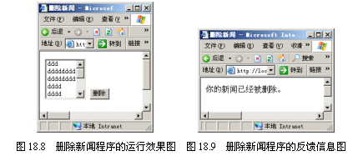
18.4.2 删除新闻的界面效果
删除新闻程序的运行效果如图18.8所示。程序列出了网站中所有新闻的标题，用户可以选择要删除的新闻标题，然后单击“删除”按钮，程序通过PHP的处理模块把新闻从数据库中进行删除，运行效果如图18.9所示。

Slide 15
18.5 浏览新闻
浏览新闻是把用户发布的新闻显示到页面中，供访问者查阅的一个程序模块。本节同前面一样，也是通过后台代码和运行界面两方面进行讲解。

Slide 16
18.5.1 浏览新闻的代码实现
浏览新闻的程序比较简单，就是程序连接到数据库后，使用MySQL数据库中的查询函数从数据表中调出所有新闻的标题和内容并显示到页面中。

Slide 17
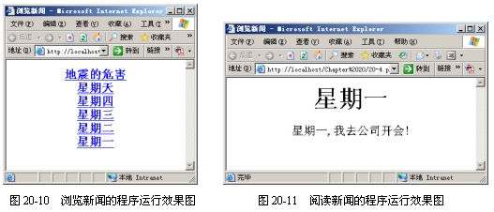
18.5.2 浏览新闻的界面效果
程序的运行效果如图20-10所示。此程序把网站中的所有新闻显示在页面中，使访问者可以单击页面中的新闻标题就可以进行新闻的阅读，单击页面中的一个新闻标题后，程序将把此新闻对应的内容从数据表中调出，程序的运行效果如图20-11所示。

Slide 18
18.6 小结
本章节中主要介绍了如何实现一个新闻发布系统，在此新闻发布系统中用到了如下的知识：
使用MySQL数据库函数连接MySQL数据库。
数据库的操作，如增加记录、修改记录、删除记录等。
相信通过本章的介绍，对读者学习如何使用MySQL数据库进行新闻发布及修改、删除等操作有很大的帮助。

